Slide 1
Методические рекомендации по организации летнего оздоровительного периода в дошкольных образовательных учреждениях
Скородумова ОГ
Шкрадова ЛА

Slide 2
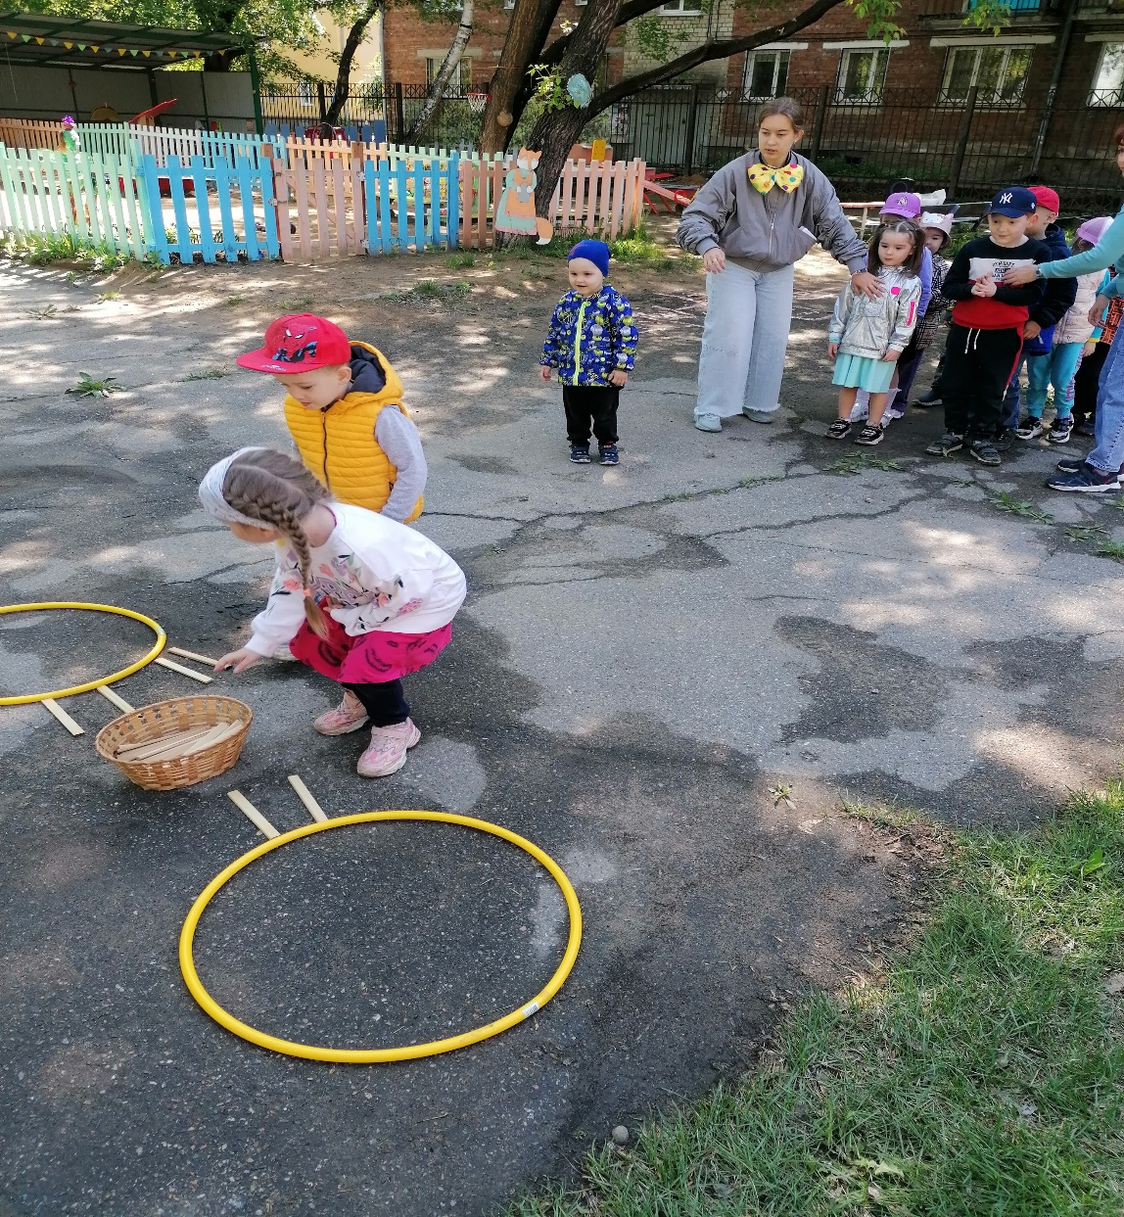
День защиты детей

Slide 3
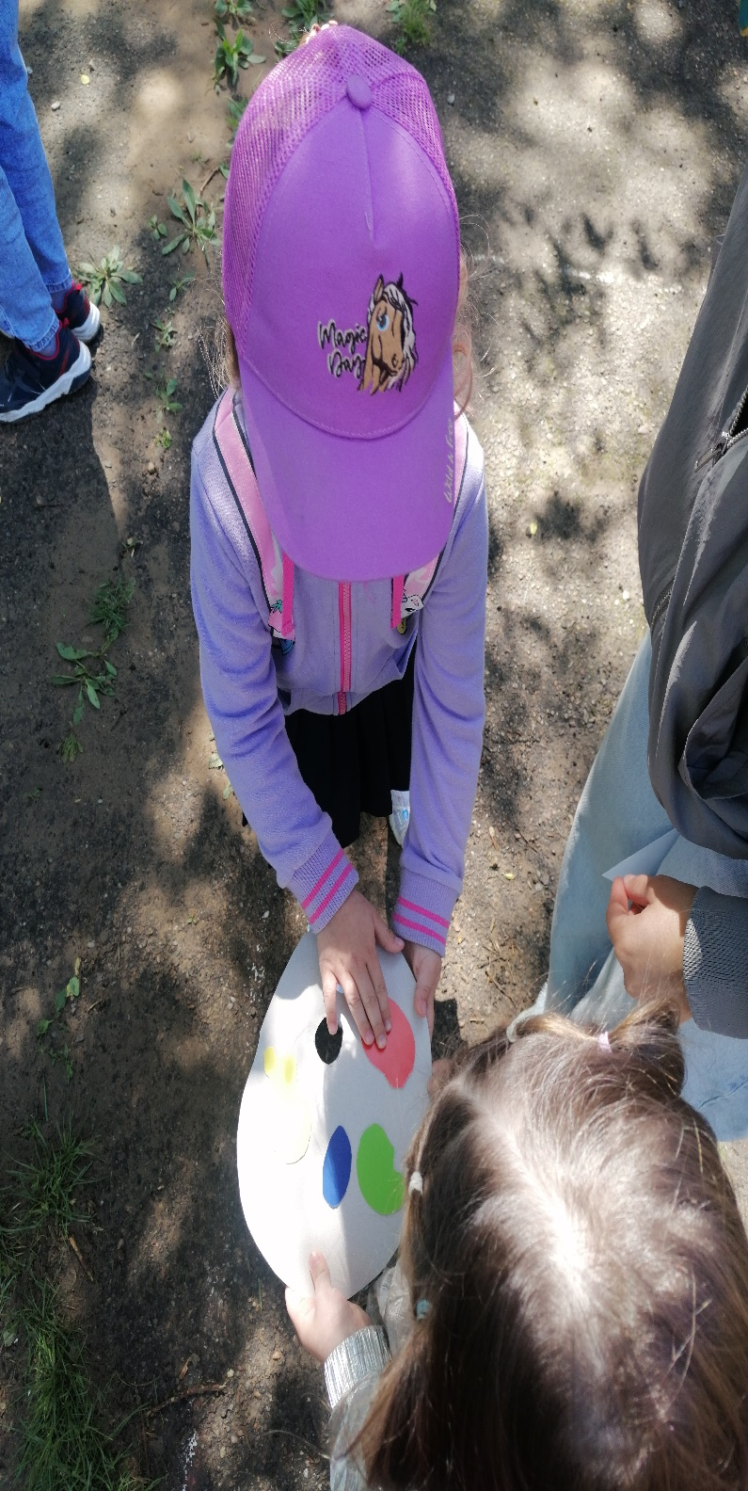
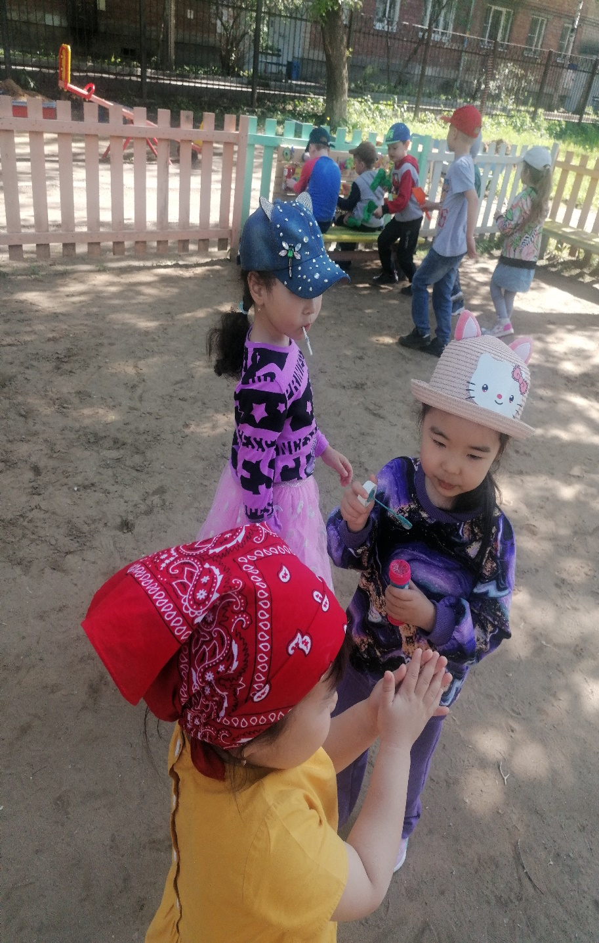

Slide 4
ПРОЕКТ
«ВЕСЕЛЫЙ ЛЕТНИЙ МАРАФОН»
Актуальность.
На современном этапе развития общества острыми проблемами являются ухудшение экологической ситуации, социальная неустойчивость, снижение уровня жизни, что способствует ухудшению здоровья детей, его физического, психического и социального компонентов.
Такие проблемы затрагивают детей уже в дошкольном возрасте. Следовательно, именно детскому саду необходимо использовать здоровьесберегающие технологии, их оптимальную и рациональную
организацию в решении воспитательных, развивающих, оздоровительно-профилактических задач.
Одной из наиболее эффективных форм их реализации является организация отдыха воспитанников в летний период.
Данный проект охватывает всех участников образовательного процесса, представляет широкие возможности для укрепления физического, психического и социального здоровья воспитанников, развития у них познавательных, коммуникативных, творческих способностей, а также повышения информационной компетентности родителей в области организации летнего отдыха детей.

Slide 5
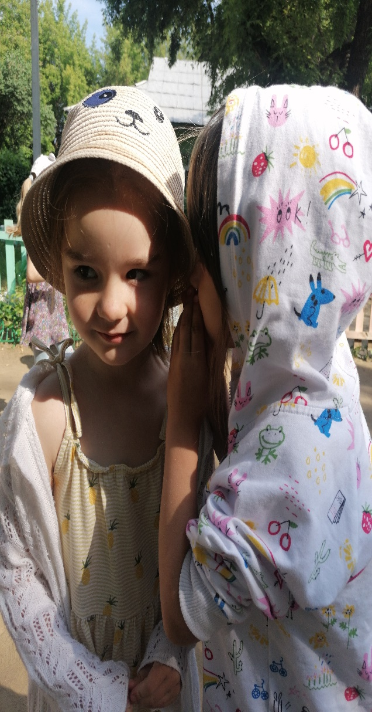
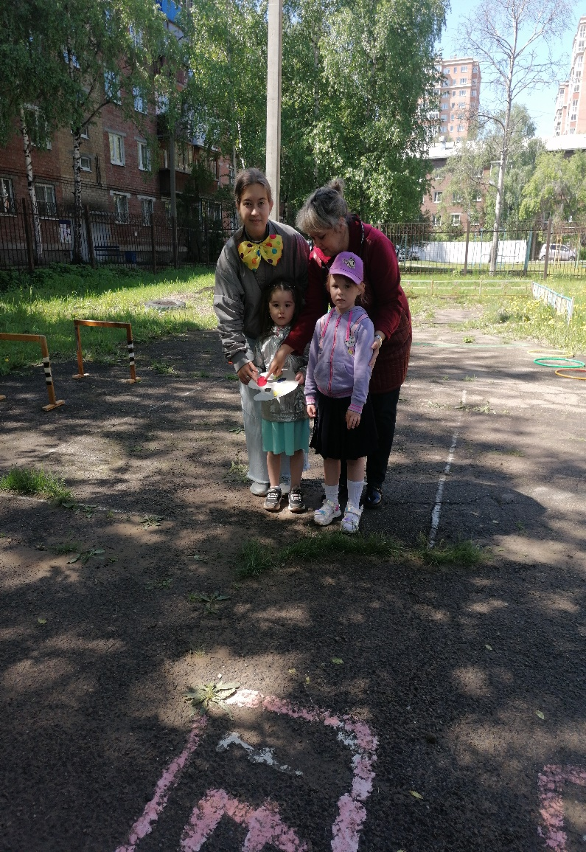
Лето золотая пора-не теряй ни минуты зря!!!

Slide 6
Цель: создание оптимальных условий для сохранения и укрепления физического, психического и социального здоровья воспитанников ДОУ в летний период.
Задачи:
1. Способствовать укреплению здоровья детей, повышению адаптационных возможностей детского организма.
2. Развивать двигательные, психические, творческие способности воспитанников в разнообразных видах деятельности.
3. Создать атмосферу радости, формировать положительное эмоциональное состояние всех участников образовательного процесса.
4. Развивать и поддерживать интерес к художественной литературе на материале произведения Н.Носова «Приключение Незнайки и его друзей»
Здоровьесберегающее направление предполагает ежедневные физкультминутки, дыхательные и око-гимнастики, психогимнастики, пальчиковые игры, спортивные и подвижные игры и упражнения – с целью понижения утомляемости, переключения, повышения уровня адаптации и сопротивляемости детского организма, улучшения эмоционального состояния, повышения творческой активности, а в конечном счете – всестороннего развития физических и духовных сил дошкольников.

Slide 7
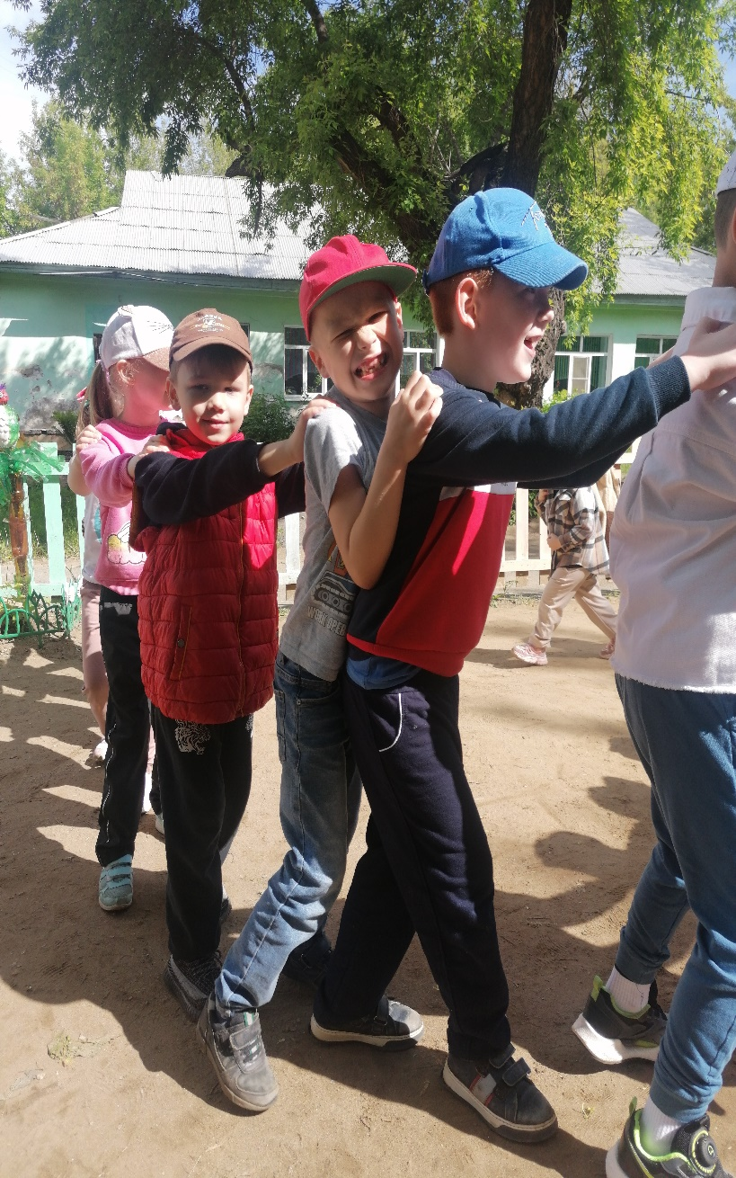
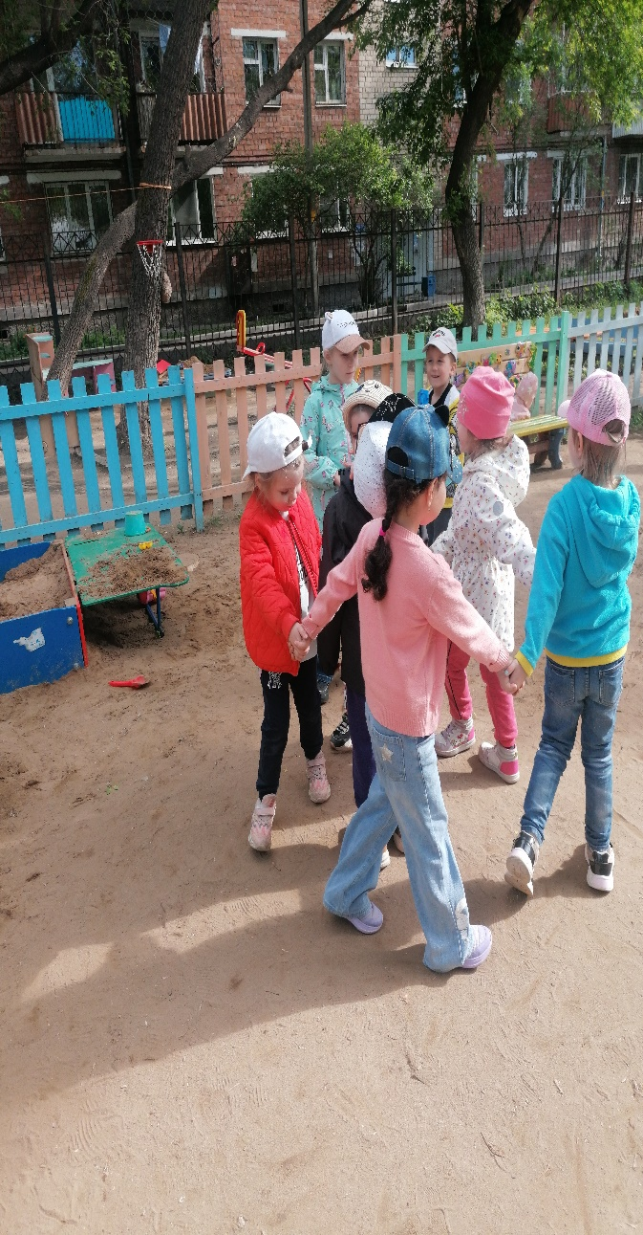
Неделя дружбы.

Slide 8
Особое внимание уделяется модулям, которые логически пронизывают весь проект:
Модуль 1. Гигиена труда и отдыха в летний период.
Периоды изменения работоспособности. Режим дня. Субъективные и объективные признаки утомления. Активный и пассивный отдых. «Минутки отдыха» и сон, как наиболее эффективный отдых. Факторы, приводящие к утомлению в летний период.
Ожидаемые результаты:
1. Дети умеют распознавать признаки физического утомления.
2. Приобретают навыки переключения на разные виды деятельности, избегают утомления, следуя здоровьесберегающим технологиям.
Модуль 2. Основы личной безопасности и профилактика травматизма в летний период.
Безопасное поведение на дорогах, в лесу, у водоема. Основные ситуации – «ловушки», в которые попадают дети: «закрытый обзор», «отвлечение внимания», «проезжая часть», «берег реки» и др.
Опасные факторы современного жилища, игровой площадки, улицы. Ожоги в летний период: солнечные, растениями, спичками, химическими средствами. Оказание первой помощи при простых травмах, укусах насекомых.
Ожидаемые результаты:
1. Дети умеют прогнозировать развитие ситуации на дороге, в походе.
2. Имеют навык наблюдения, навыки «сопротивления» волнению или спешке. 3. Имеют навыки безопасного обращения с электроприборами, острыми предметами, открытым огнем.

Slide 9
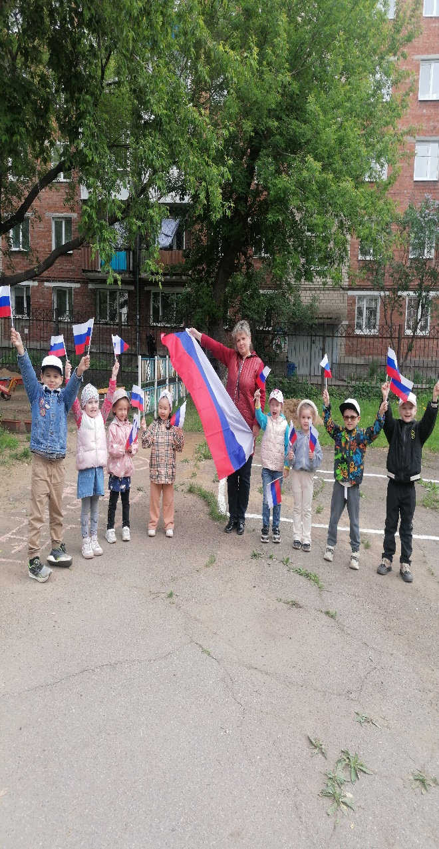
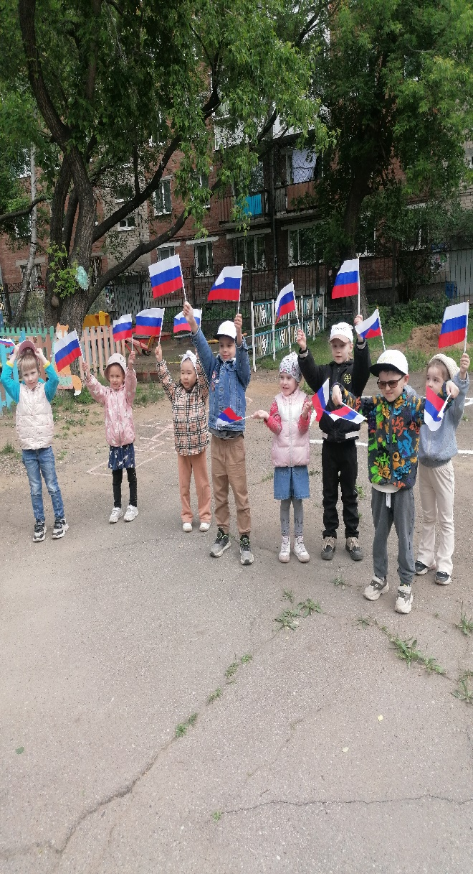
День России . Россия Родина моя

Slide 10
Модуль 3. Питание и здоровье.
Питание – основа жизни. Представление о полезных пищевых веществах, их значении для здоровья, важнейших природных витаминных источниках. Режим питания, правила поведения за столом. Обработка пищевых продуктов перед употреблением.
Ожидаемые результаты:
1. Дети умеют соблюдать элементарные правила режима питания.
2. Умеют пользоваться столовыми приборами.
Ожидаемые результаты от проведения оздоровительного направления проекта:
1. Введение оптимального двигательного режима детей в летний период.
2. Снижение уровня заболеваемости в летний период.
3. Повышение уровня адаптации к современным условиям жизни.
4. Овладение навыками самооздоровления.

Slide 11
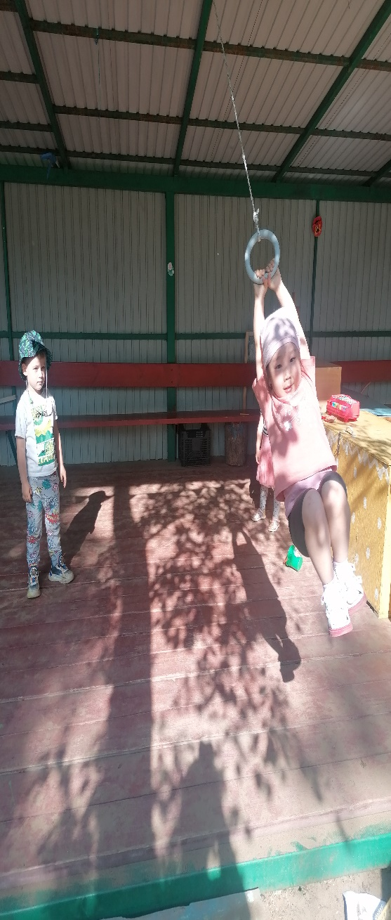
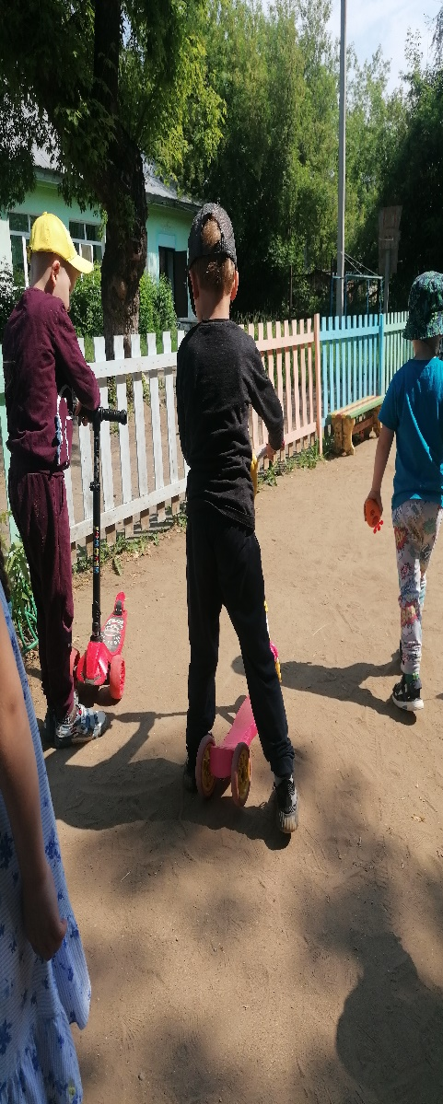
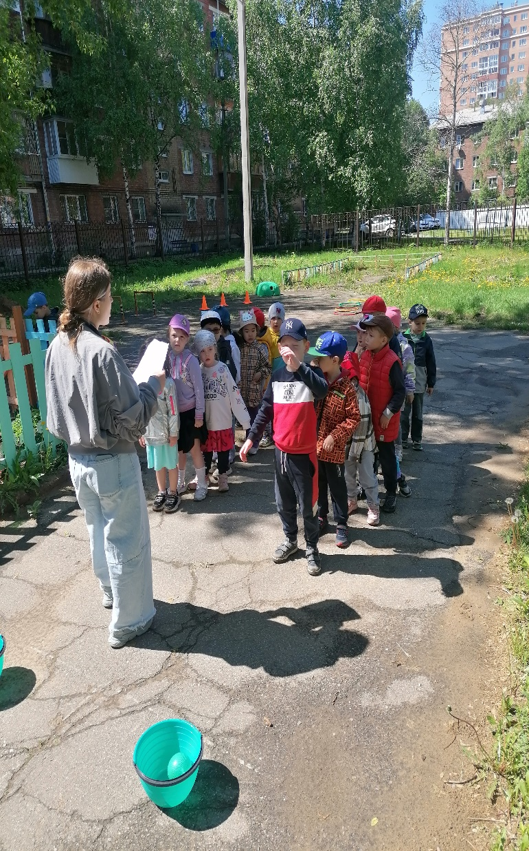
Неделя здоровья и спорта

Slide 12
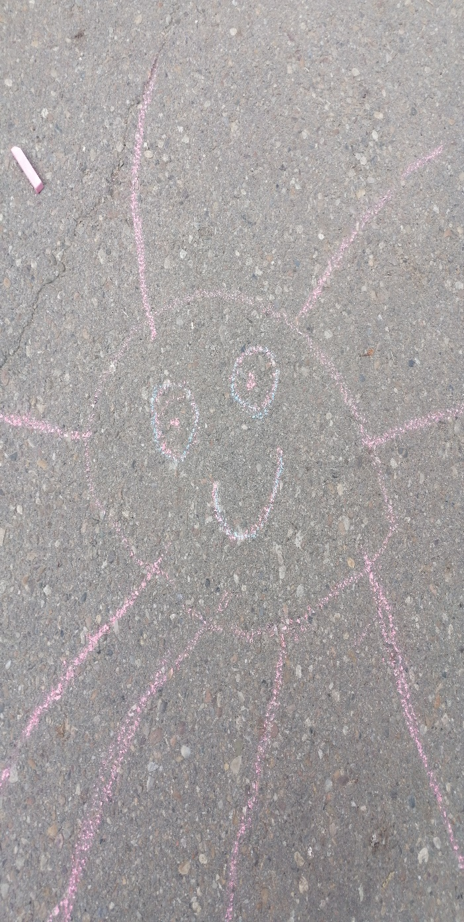
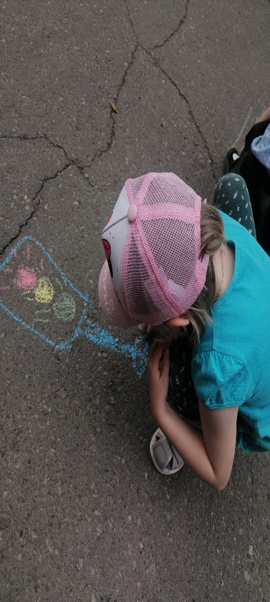
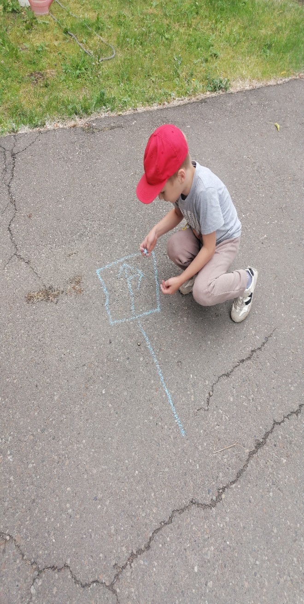
Неделя ПДД!!!!

Slide 13
Каскадная модель реализации проекта «Веселый летний марафон»
Июнь «Незнайка в Цветочном городе» Июль «Путешествие Незнайки» Август «Незнайка в Зеленом городе»
1-я неделя –
«Пусть всегда будет
солнце» 1-я неделя – «Азбука безопасности» 3-я неделя – «Там на неведомых дорожках» 4-я неделя – «Детский экологический театр» 5-я неделя- «Иван Купала» 6-я неделя- «Собираемся в поход» 7-я неделя «В лес за чудесами» 8-я неделя – «Олимпиада в «Сказке» 9-я неделя- «Воздушные путешествия» 10-я неделя – «С праздником любимый город» 11-я неделя- «Чудеса на грядке» 12-я неделя – «Песочные фантазии»

Slide 14
День семьи любви и верности. Чудеса творчества и добрых дел

Slide 15
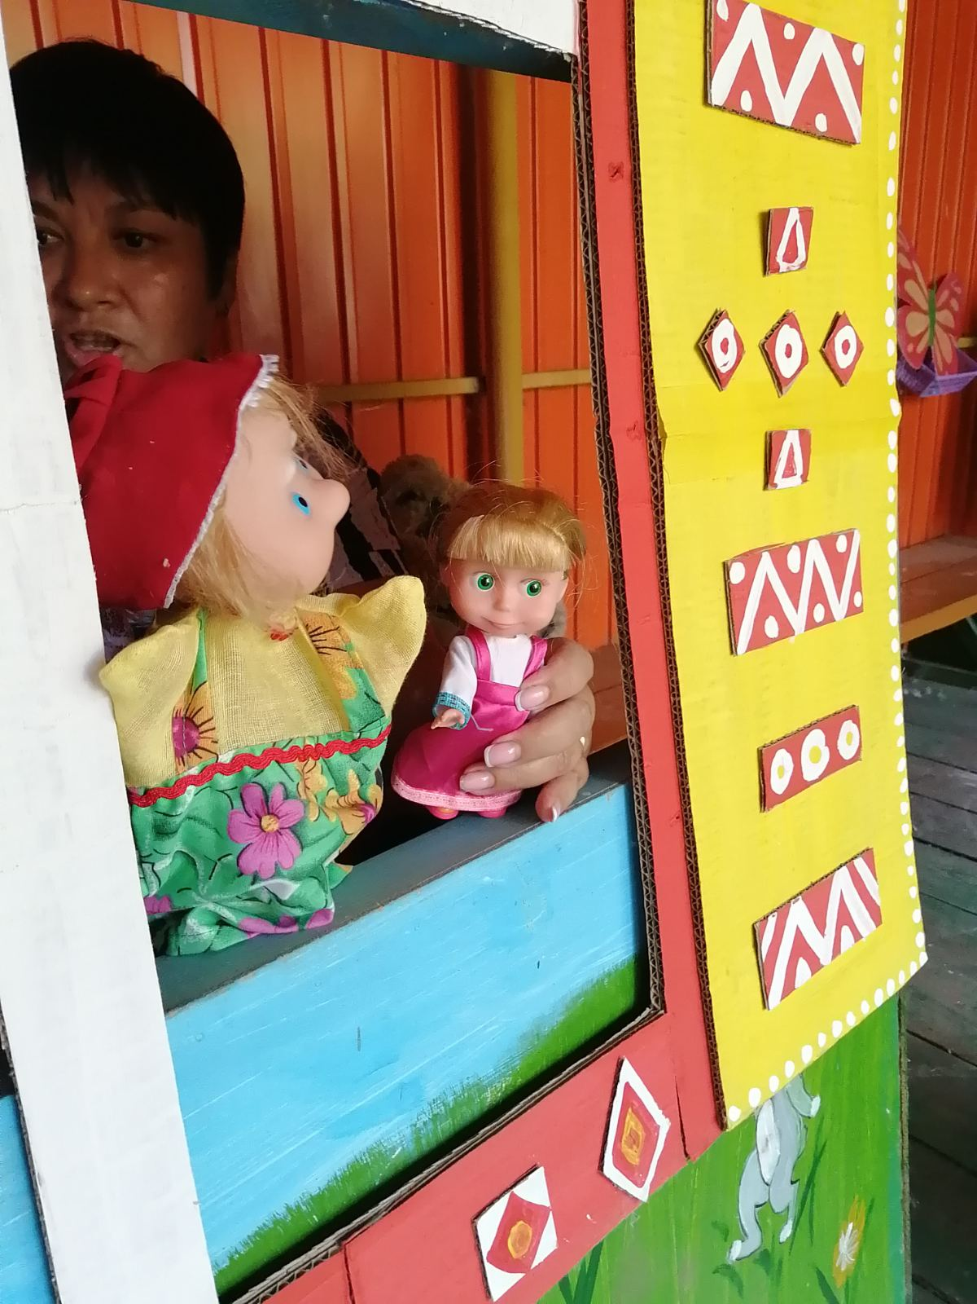
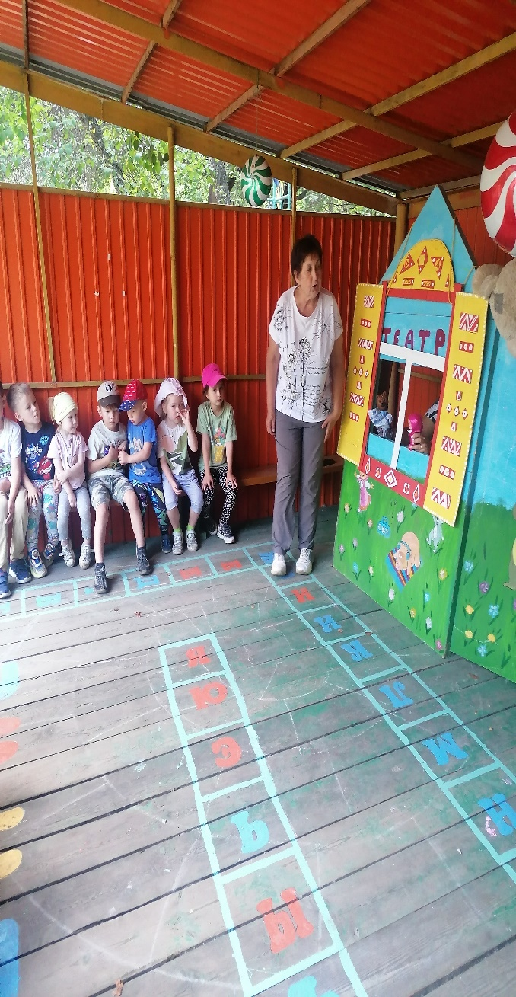
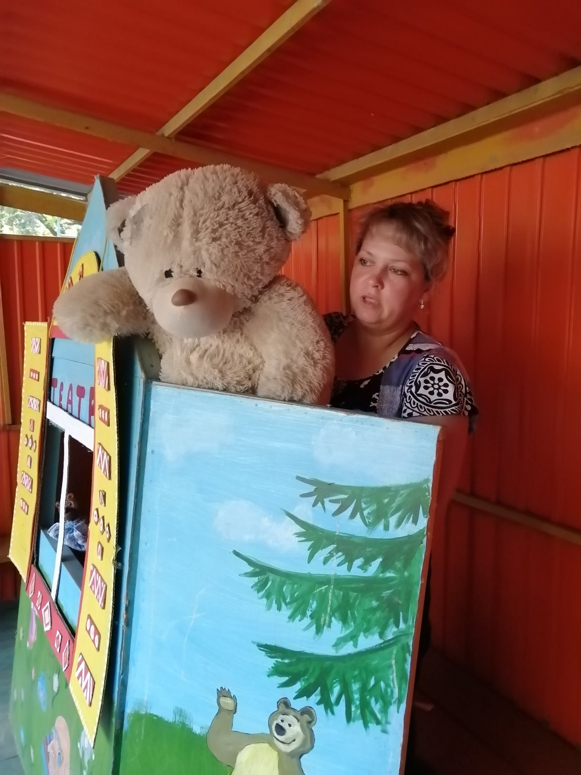
В гостях у сказки!!

Slide 16
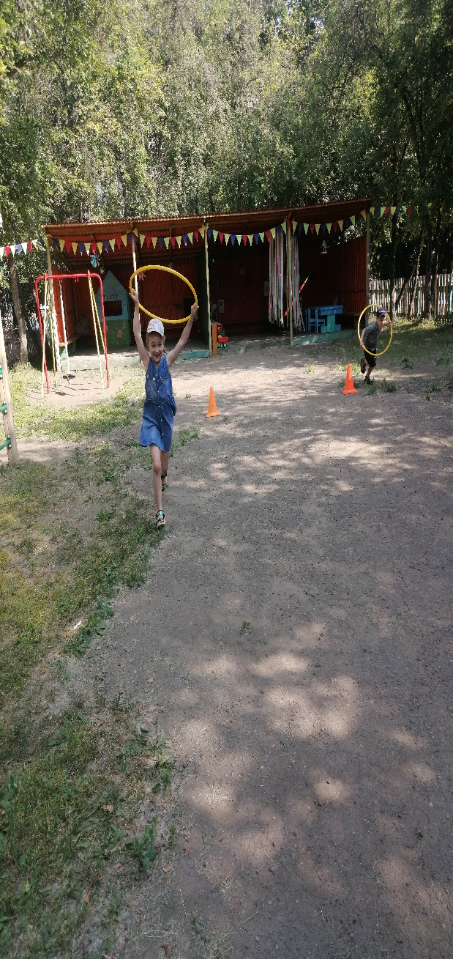
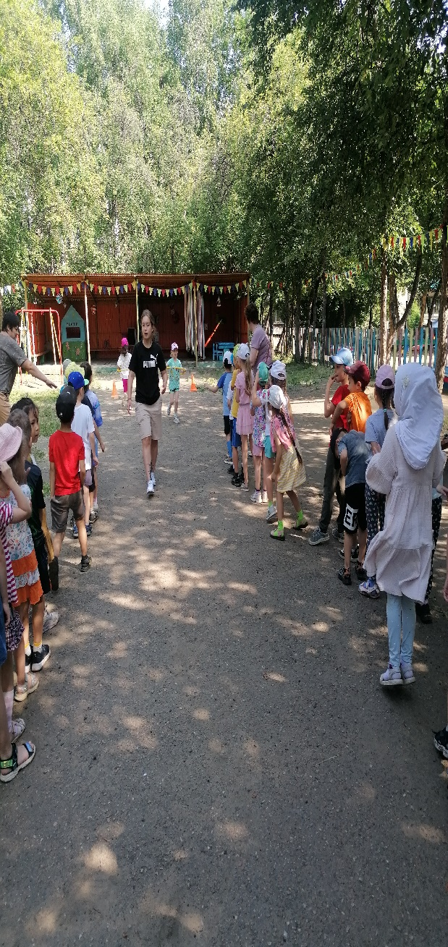
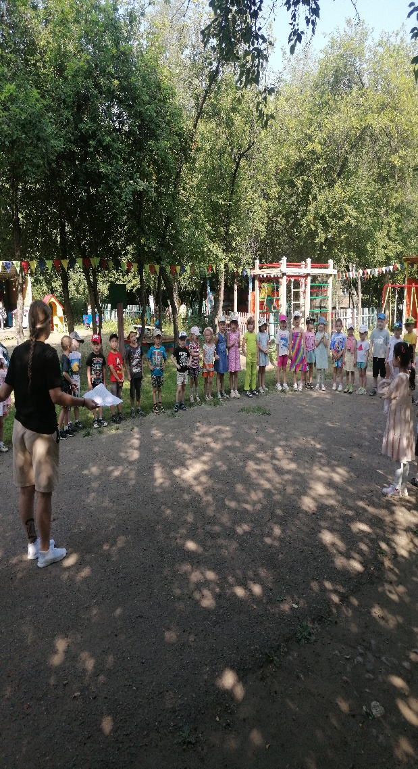
Неделя здоровья и спорта!!!

Slide 17
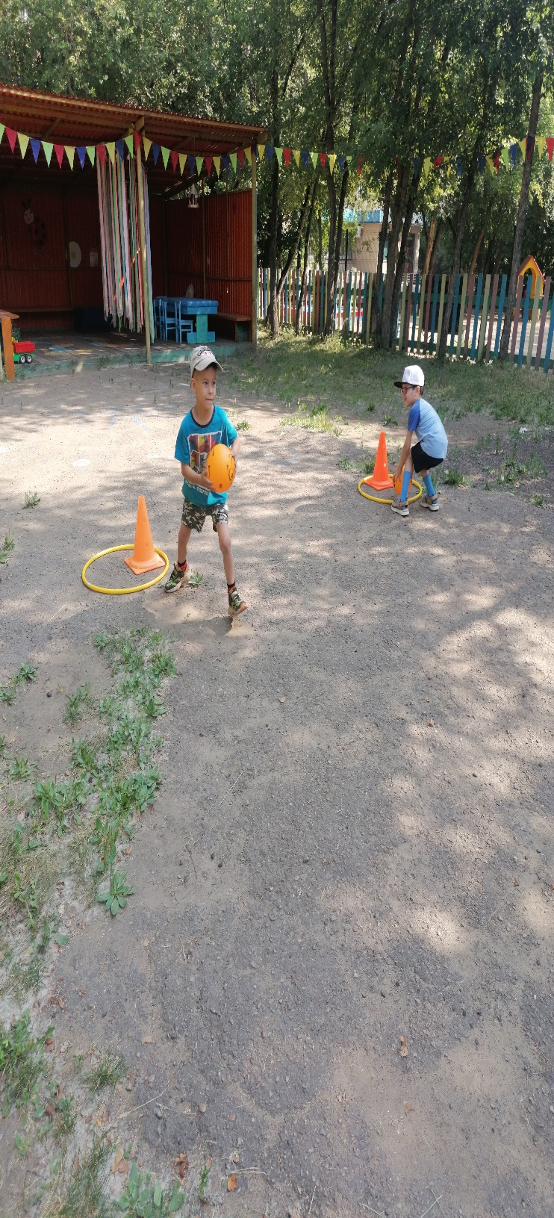
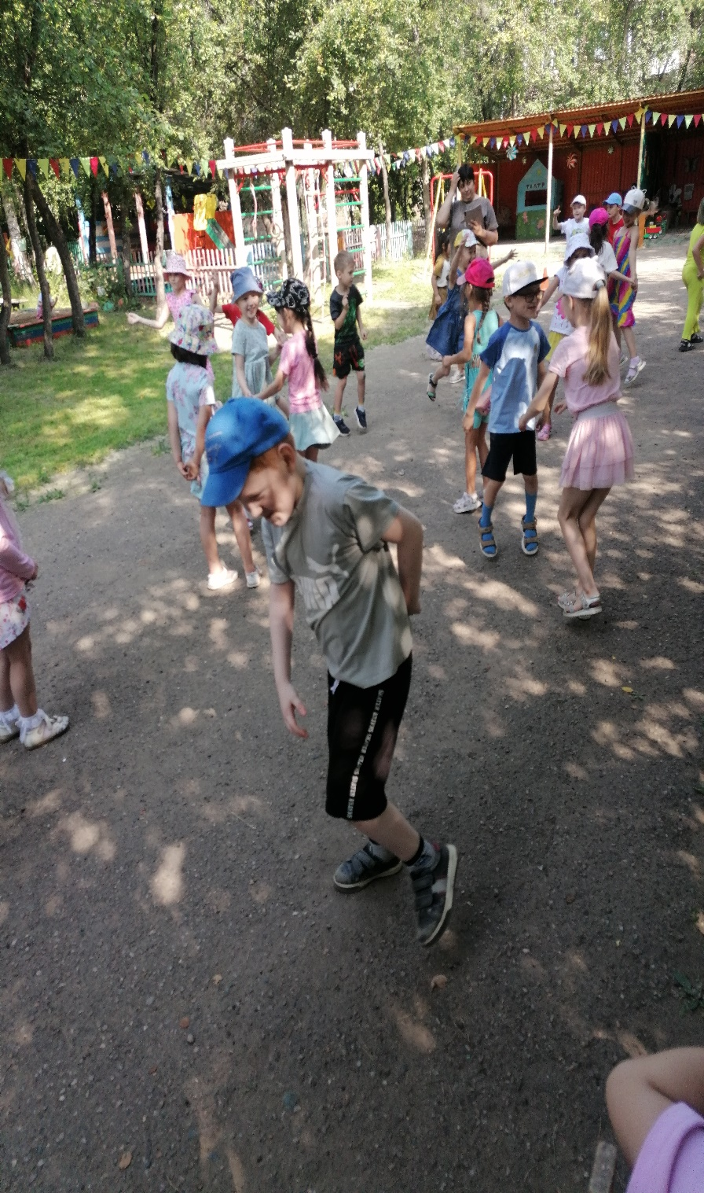

Slide 18
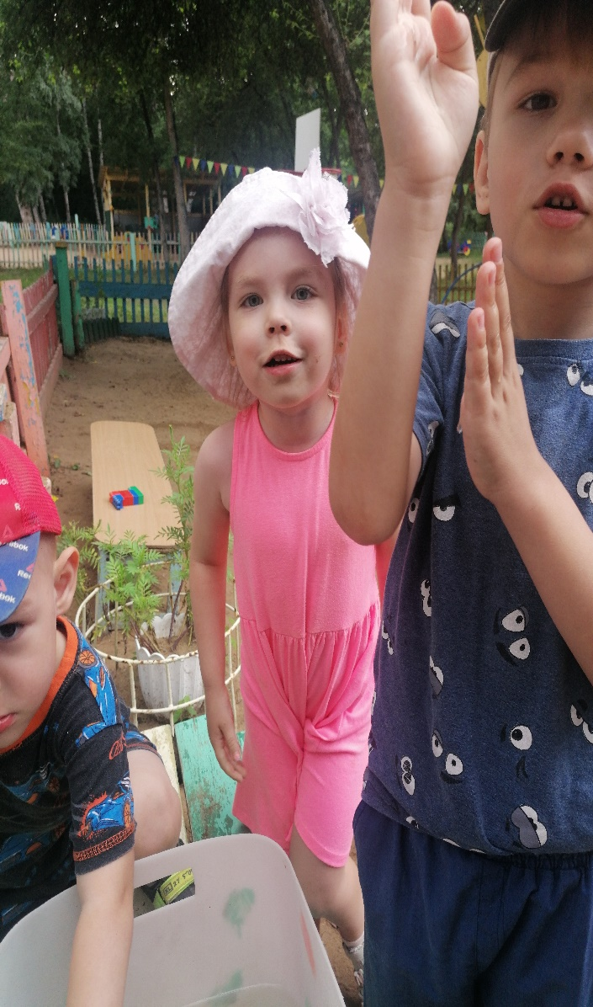
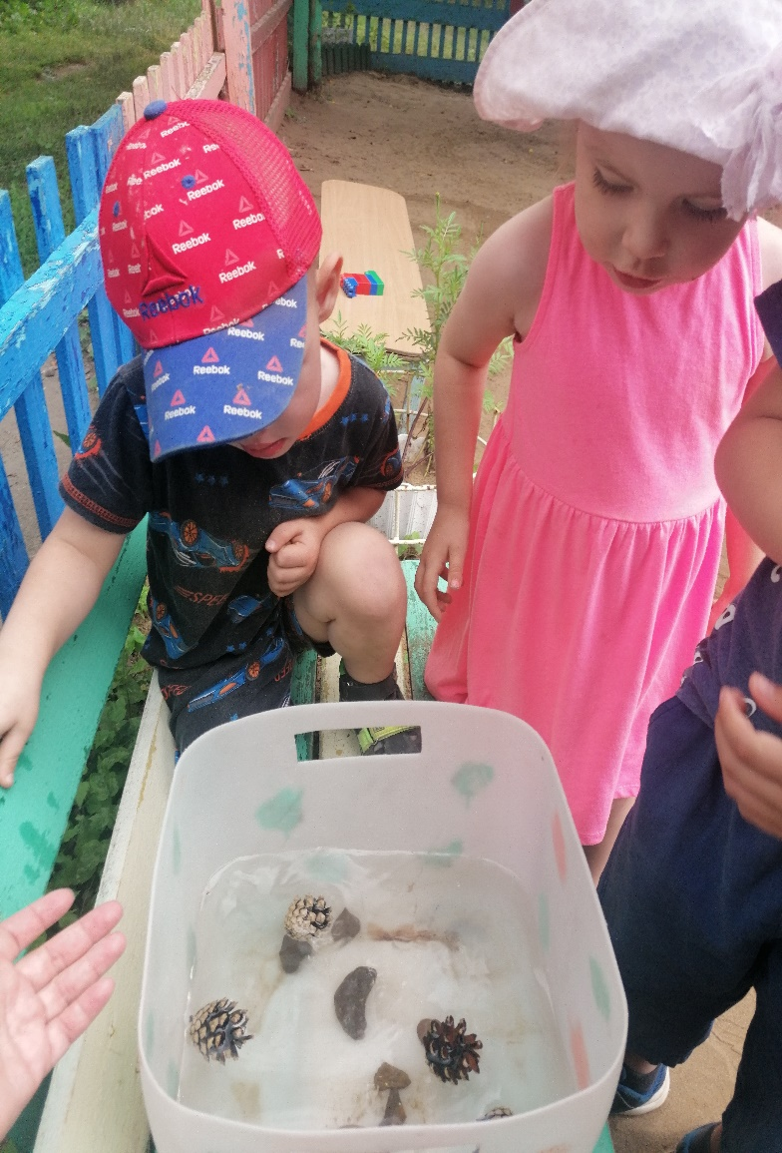
Неделя экспериментирования!!

Slide 19
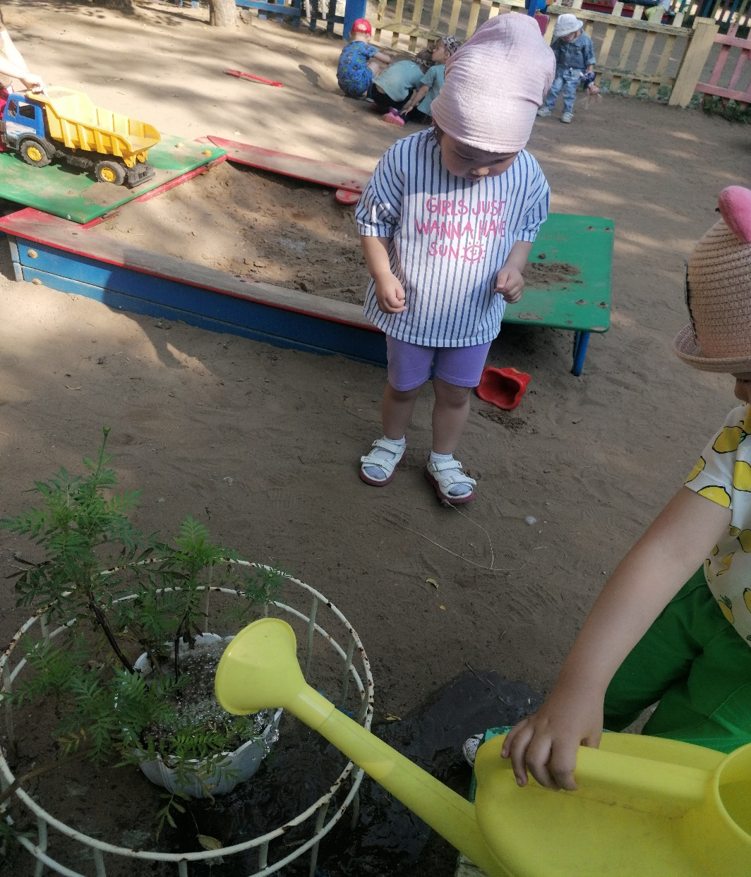
Цветочная поляна !!

Slide 20
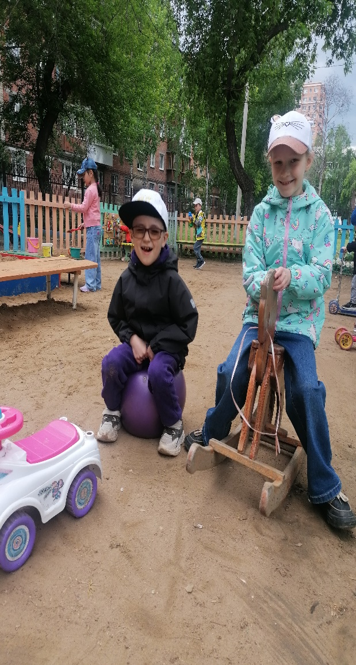
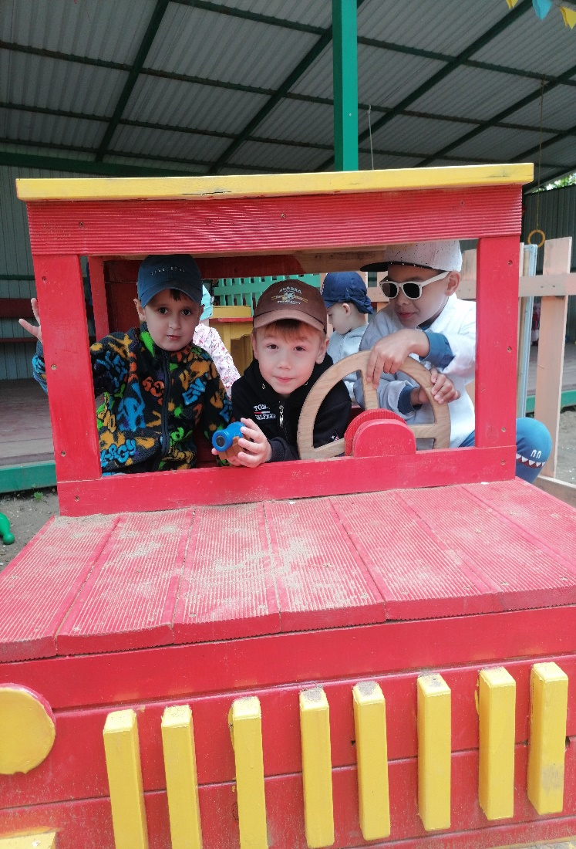
До свиданье лето!

